Slide 1

Gimnastika – stoja na lopaticah in lastovka/razovka
Pripravila eliza štromajer

Slide 2
ogrevanje
DOBRO SE OGREJ Z GIMNASTIČNIMI VAJAMI.

Slide 3
RAZOVKA ALI LASTOVKA
Lastovka je vaja ravnotežja in gibljivosti.
Iz stoje snožno (stopala se stikajo po celi dolžini) zanožiš (položaj noge nad tlemi) poljubno nogo, kolikor visoko gre.
S predklonom začneš šele, ko zanožena noga ne gre višje. Od tu nadaljuješ gibanje tako, da sočasno dviguješ nogo v zanoženje in se predklanjaš, kolikor to zahteva dviganje noge.
Pri pravilni izvedbi ves čas ohranjaš ravno linijo, od stopal prek trupa do glave.
Noge so iztegnjene, peta dvignjene noge je višje od bokov.
V končnem položaju imaš glavo v rahlem zaklonu.

Slide 4
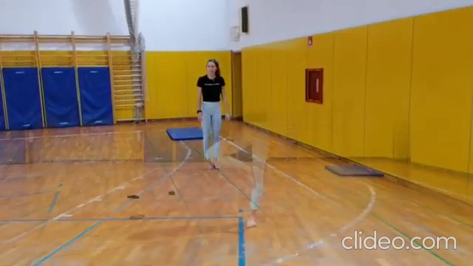
NA POSNETKU SI OGLEJ 3 RAVNOTEŽJE POLOŽAJE IN JIH IZVEDI, DRUGI POLOŽAJ JE RAZOVKA ALI LASTOVKA.

Slide 5
STOJA NA LOPATICAH
TEHNIKA
Sede se povaljaj nazaj po hrbtu in dvigni noge ter boke čim više.
Dviganje bokov si olajšaj tako, da se z rokami podpreš pod križ.
Telo naj bo strmoglavo, iztegnjeno in napeto.

Slide 6

PRIPRAVLJALNE VAJE ZA STOJO NA LOPATICAH IN IZVEDBA STOJE
OGLEJ SI POSNETKA.
NAJPREJ OPRAVI PRIPRAVLJALNE VAJE, NATO IZVEDI STOJO NA LOPATICAH.
PRI DRUGEM POSNETKU IMAŠ PRIKAZANE ŠE DRUGE RAZLIČICE STOJE NA LOPATICAH (NEKOLIKO TEŽJE IZVEDBE, KJER MORAŠ OHRANJATI RAVNOTEŽJE).
KLIKNI NA POSNETEK 1.
KLIKNI NA POSNETEK 2.

